Slide 1

Enginyeria del Software
Pràctiques: Grup 431-02
Sprint 03: Especificacions i Diagrama de Classes

Slide 2



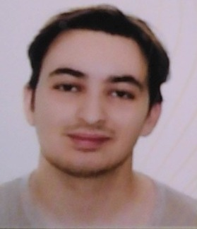
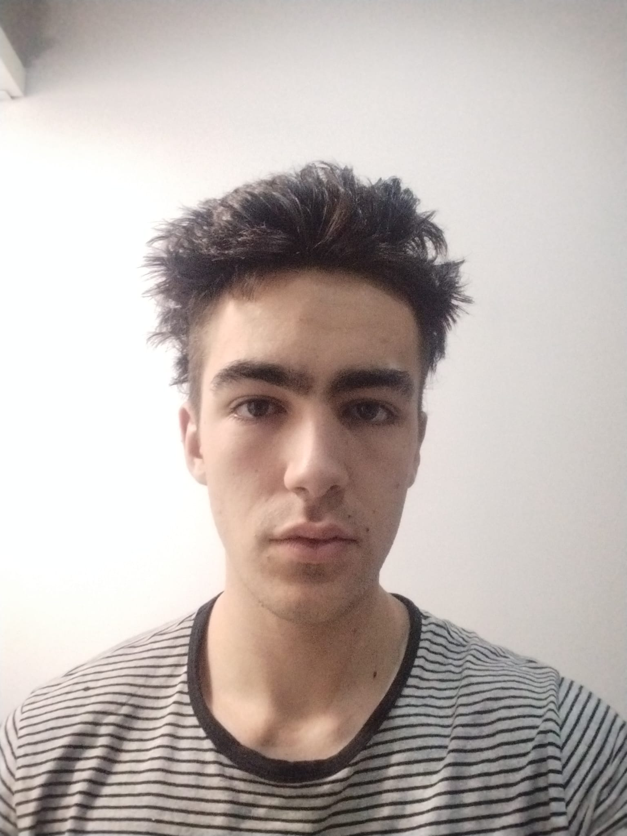
Composició de l’equip
Alejandro Ibarra Amaro
Marc Sala Tarré
Marc Sala Tarré
Martí Pagès Sánchez
Hug Capafons Cuadra

Slide 3
Tasques fetes al sprint
ALEJANDRO IBARRA
7 especificacions
Diagrama de classes client
Diagrama de classes usuari no registrat
Diagrama de classes entitat bancària
MARC SALA
7 especificacions
Diagrama de classes Comanda/Reserva
Diagrama de classes correu electrònic
PowerPoint
Burn-down chart
Ajuntar diagrames
HUG CAPAFONS
Acabar diagrama de casos d’ús final
8 especificacions
Diagrama de classes repartidor
Diagrama de classes usuari general
Diagrama de classes GPS
MARTÍ PAGÈS
8 especificacions
Diagrama de classes cuiner
Diagrama de classes xat

Slide 4
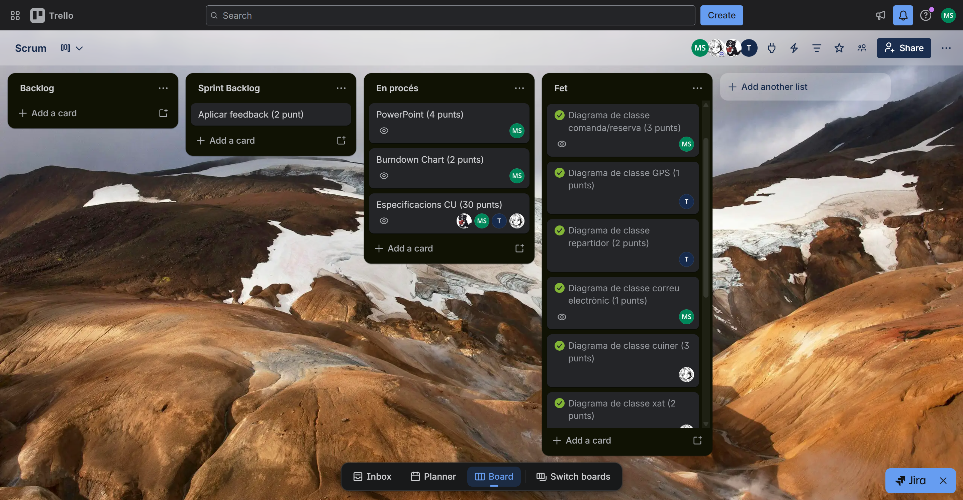
Trello

Slide 5
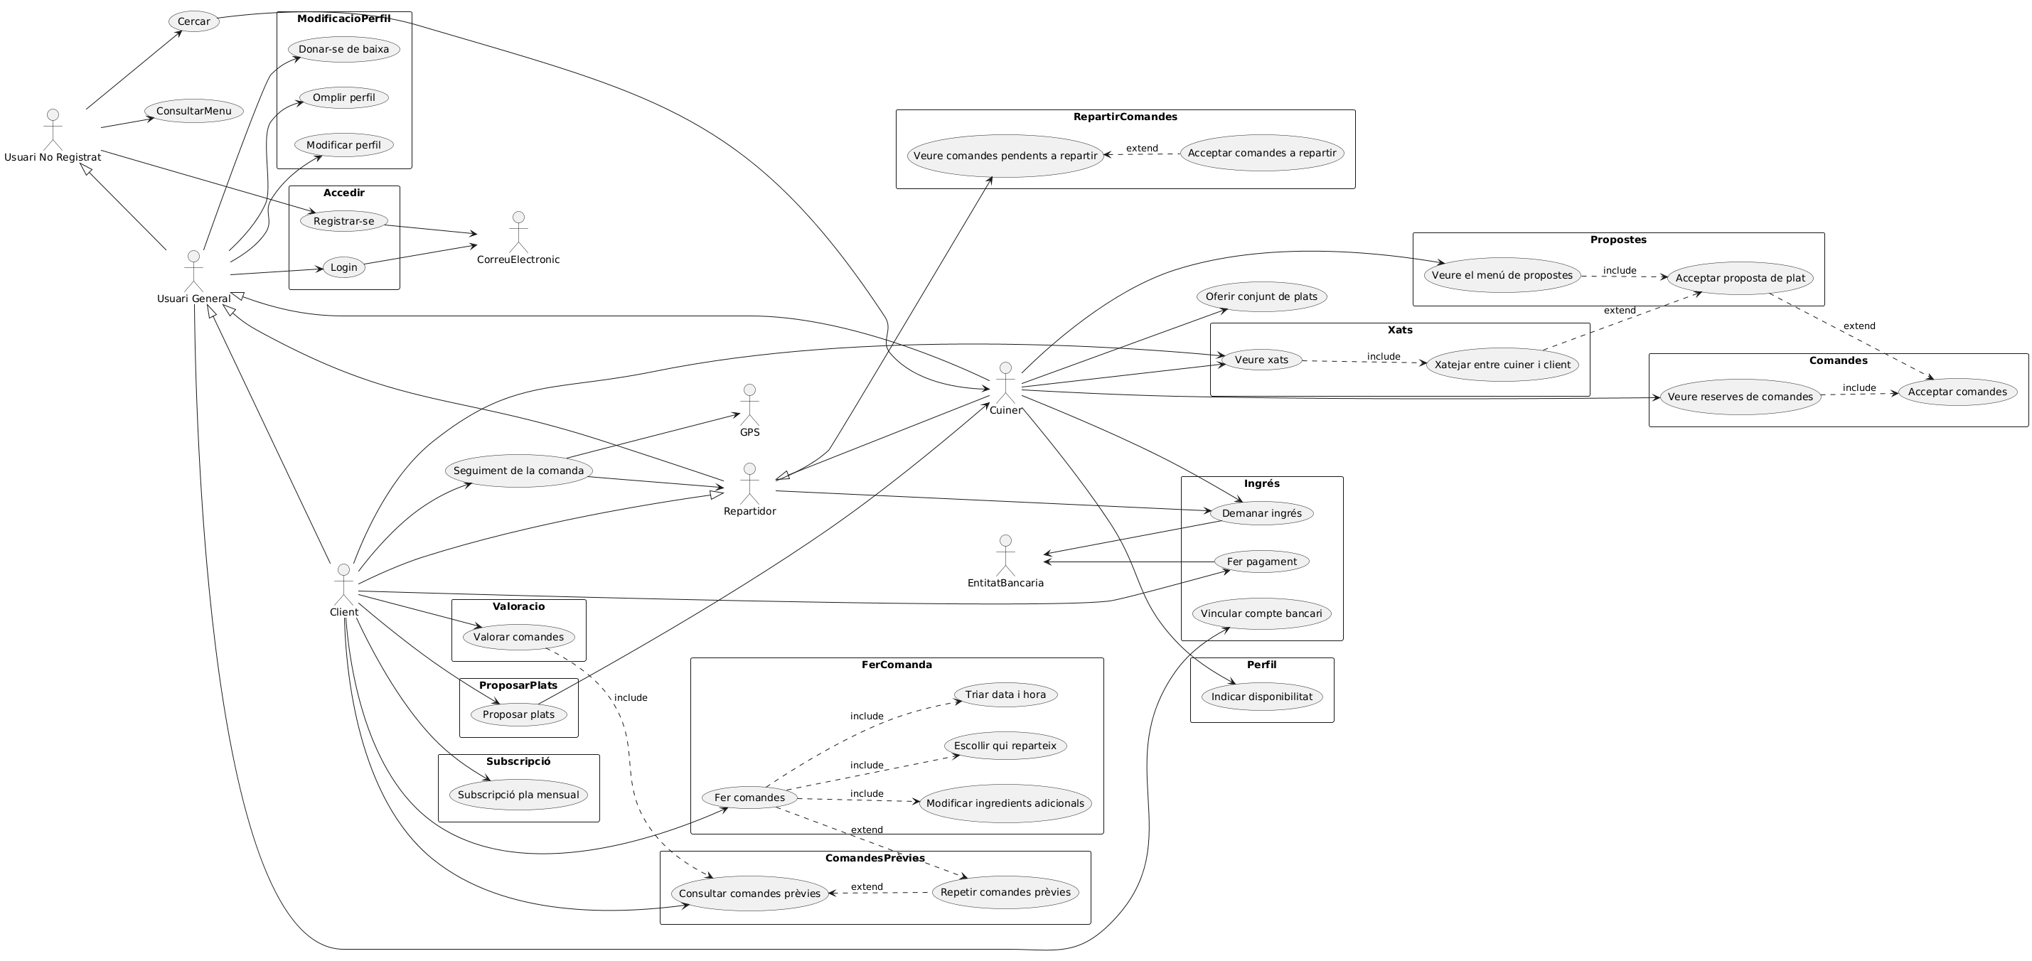
Diagrama Cas d’Ús final

Slide 6
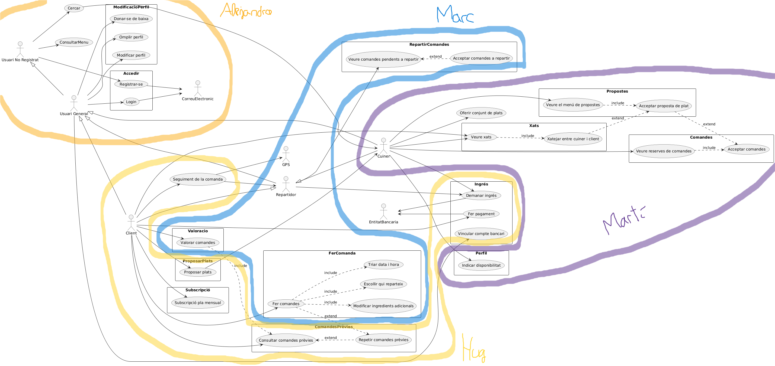
Diagrama Cas d’Ús final

Slide 7
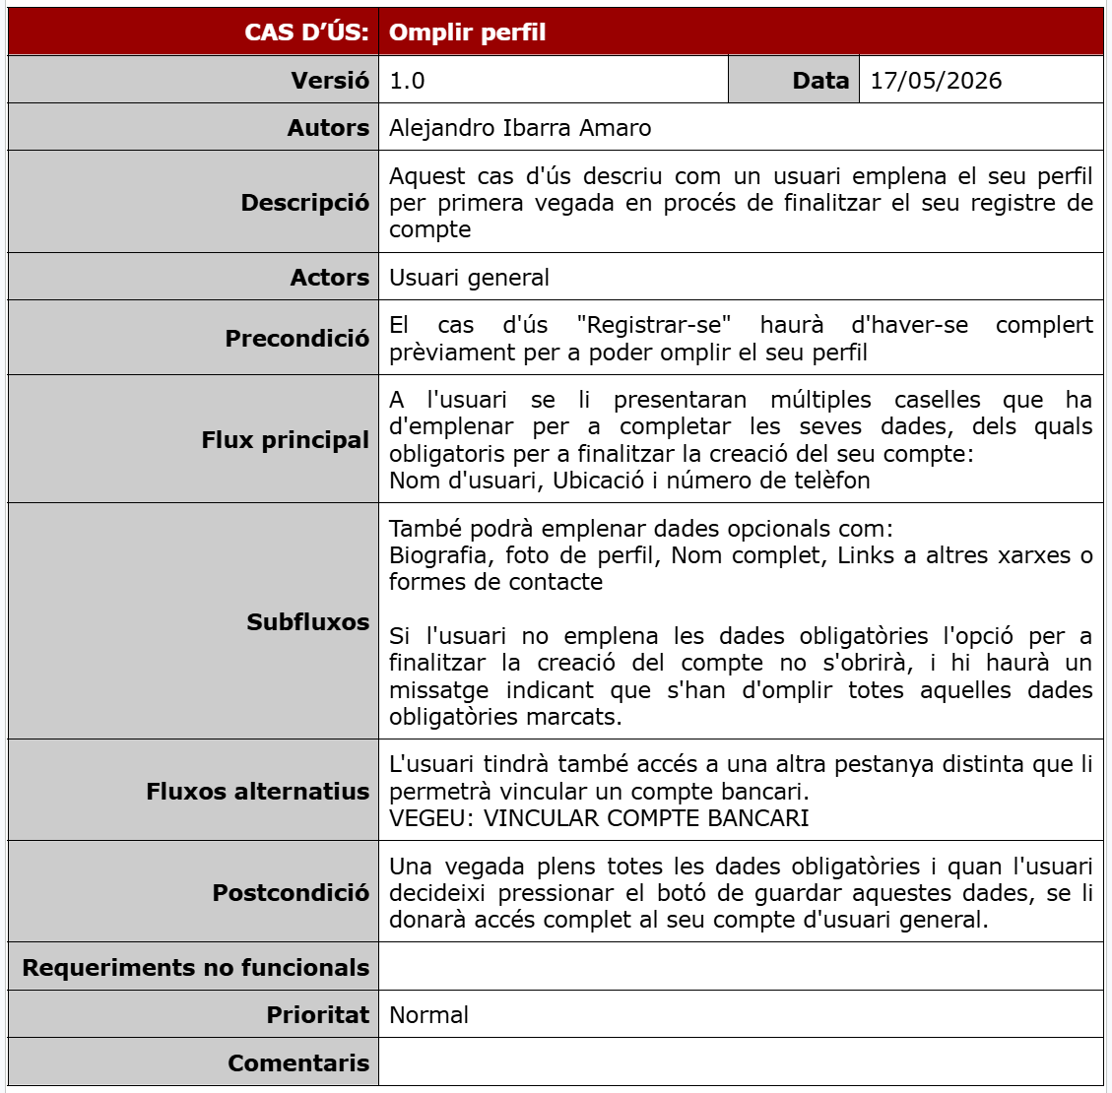
Especificacions - Alejandro

Slide 8
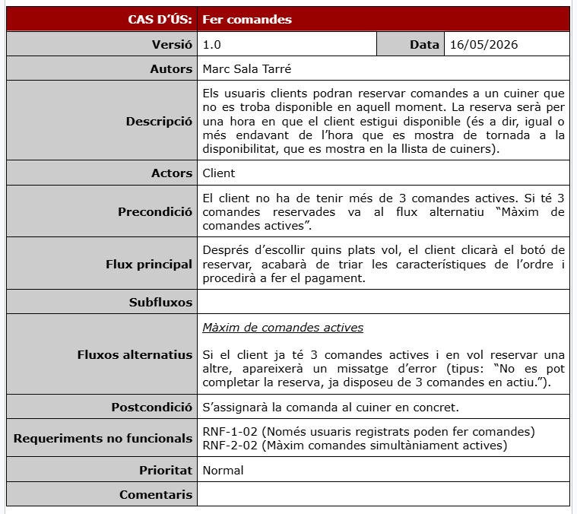
Especificacions - Marc

Slide 9
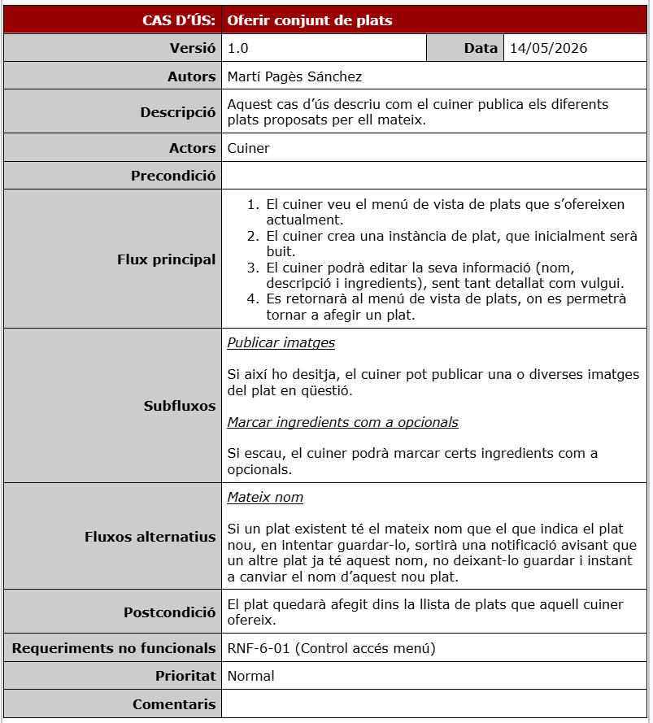
Especificacions - Martí

Slide 10
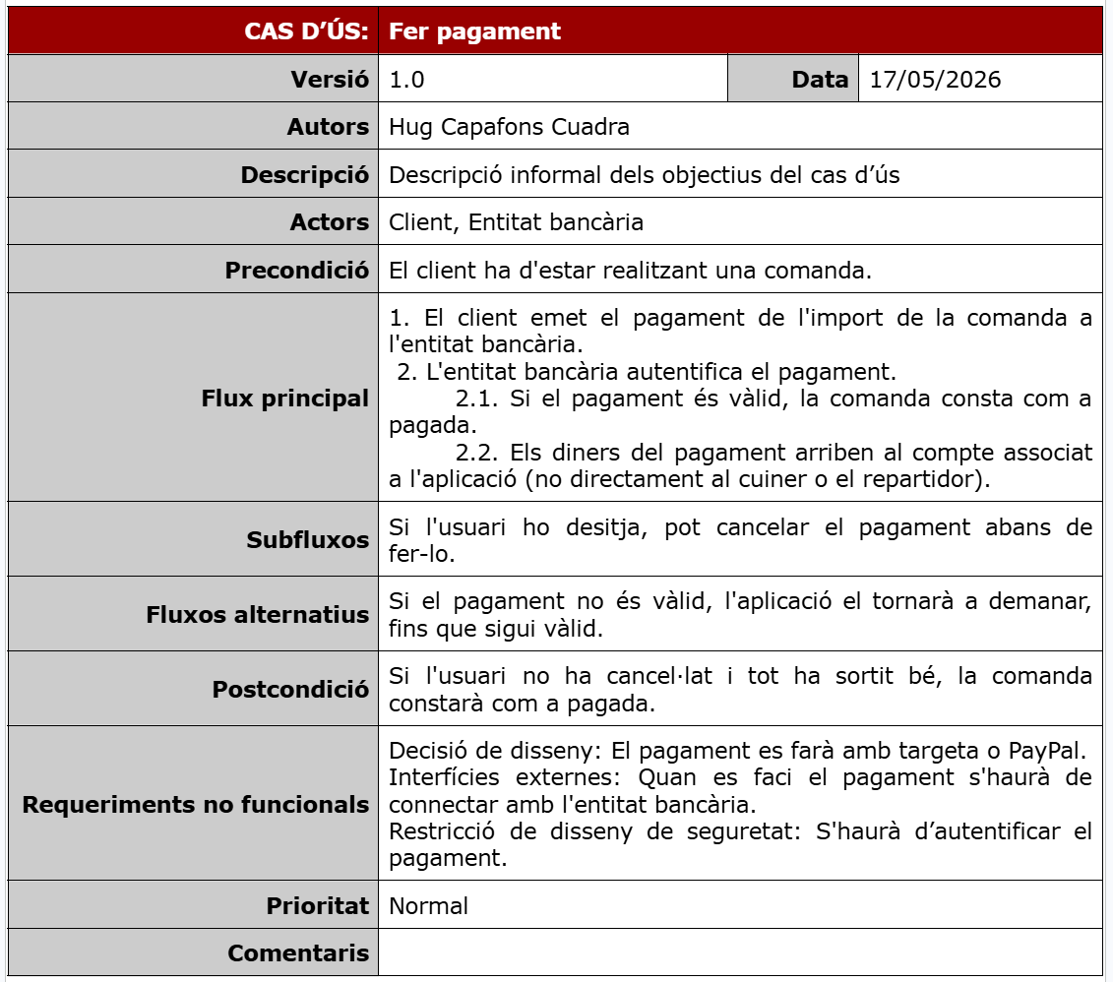
Especificacions - Hug

Slide 11
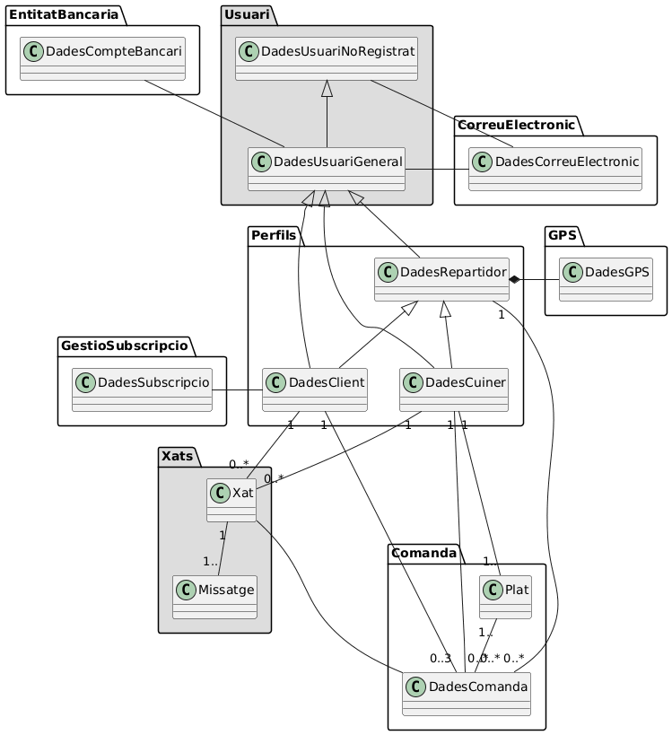
Diagrama Classes inicial

Slide 12
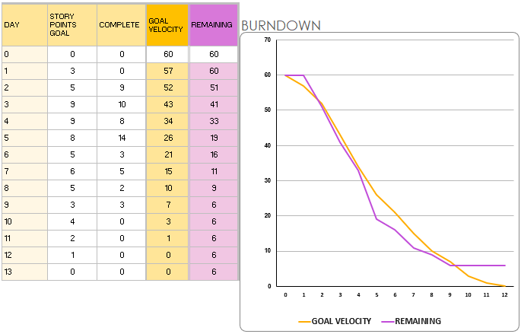
Burn-down chart

Slide 13
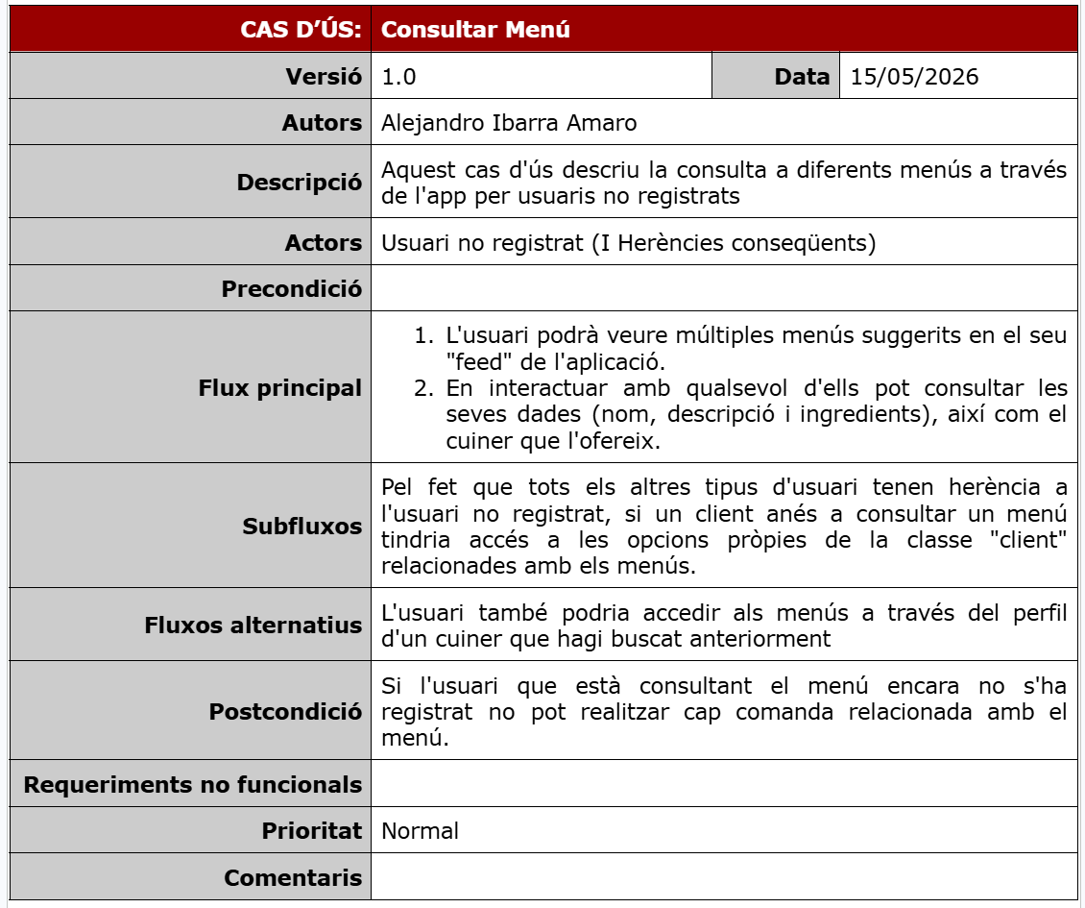
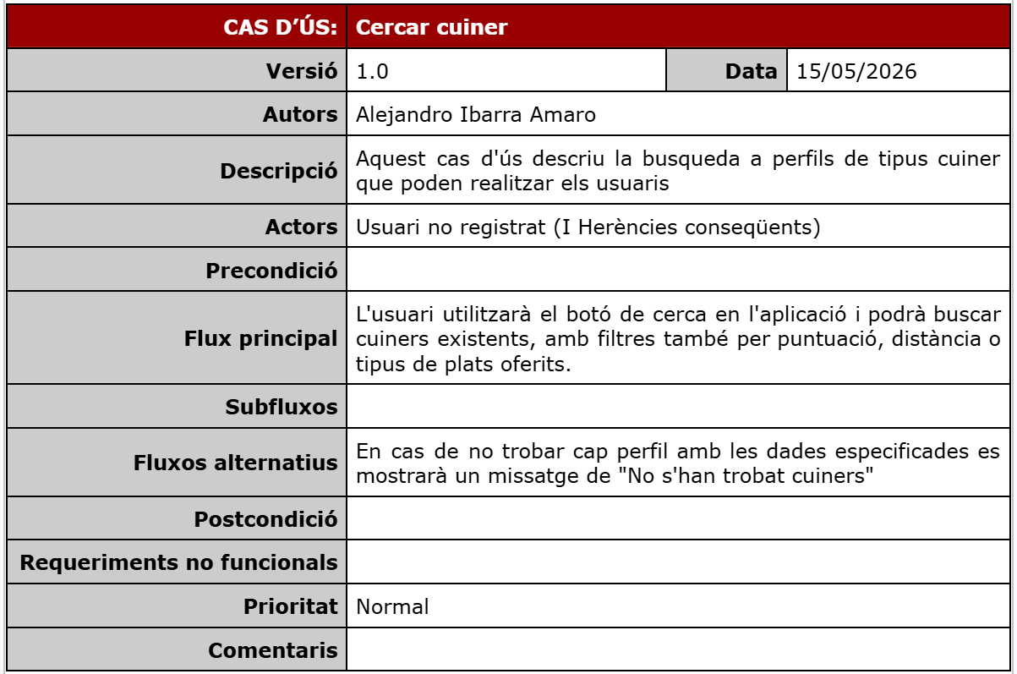
Especificacions - Alejandro

Slide 14
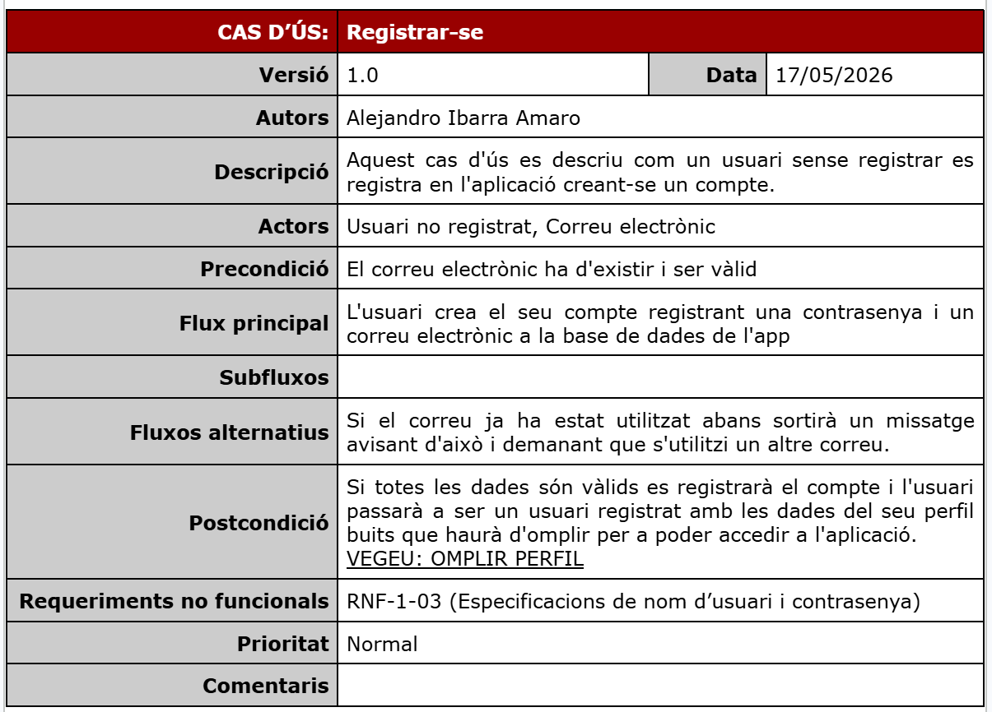
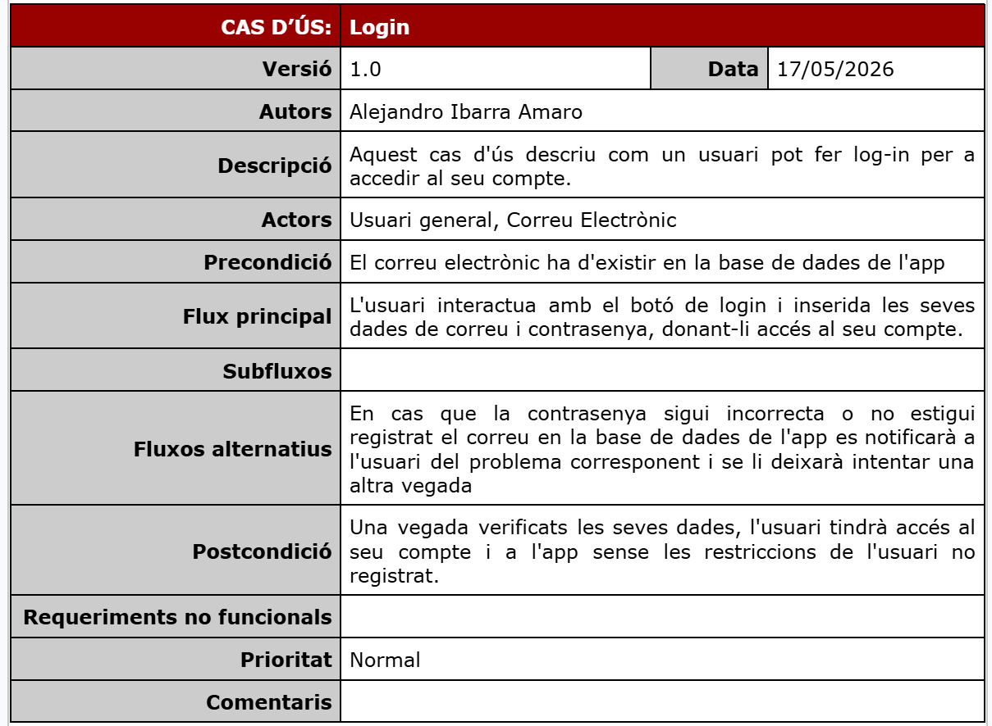

Slide 15
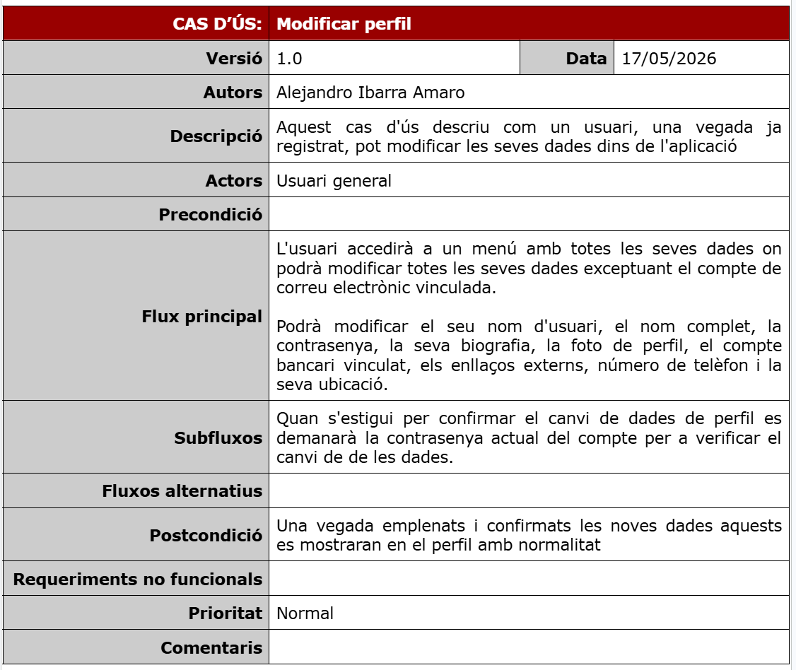

Slide 16
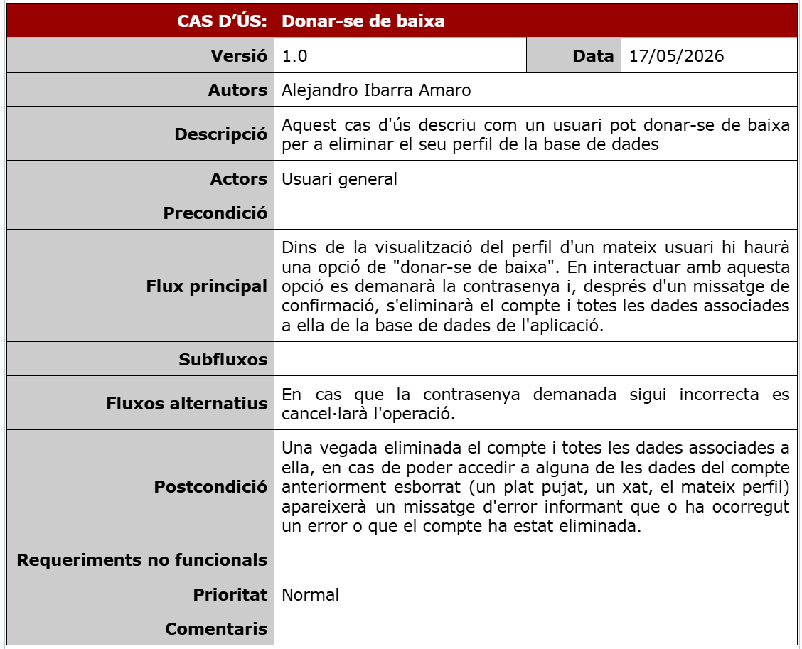

Slide 17
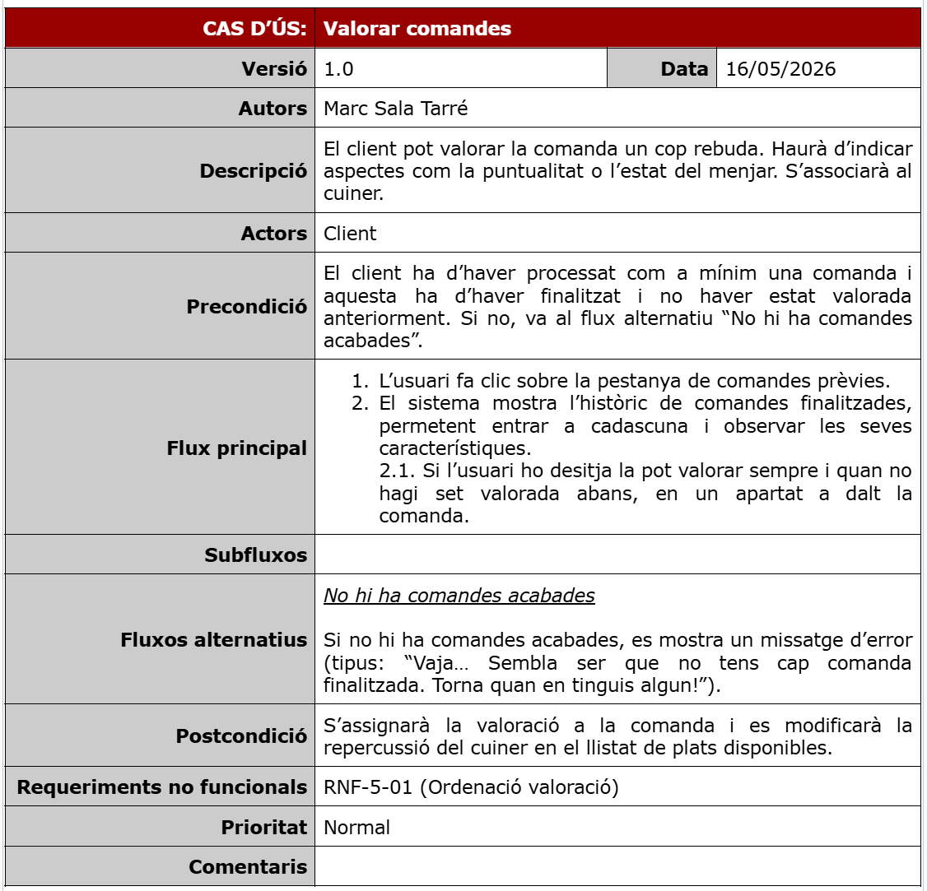
Especificacions - Marc

Slide 18
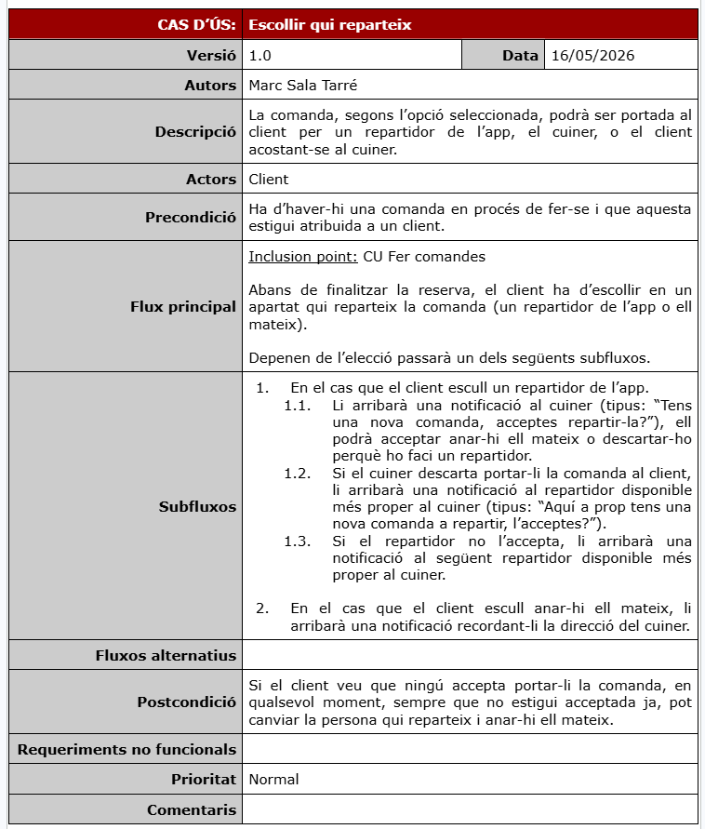
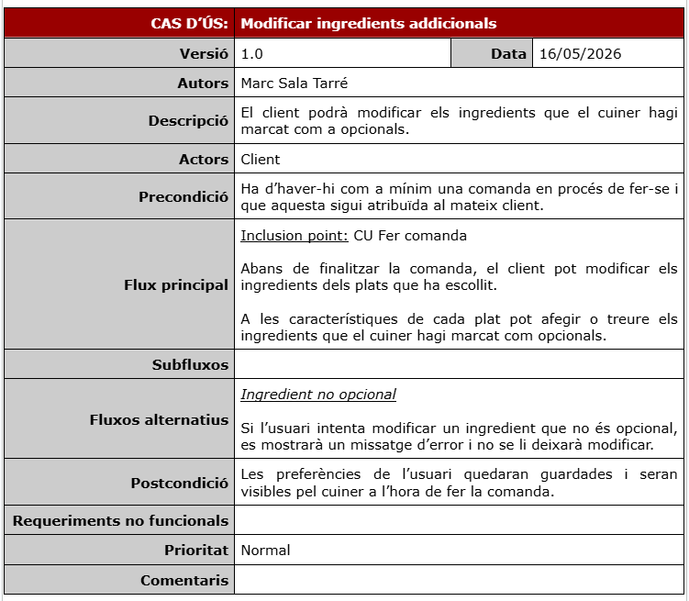

Slide 19
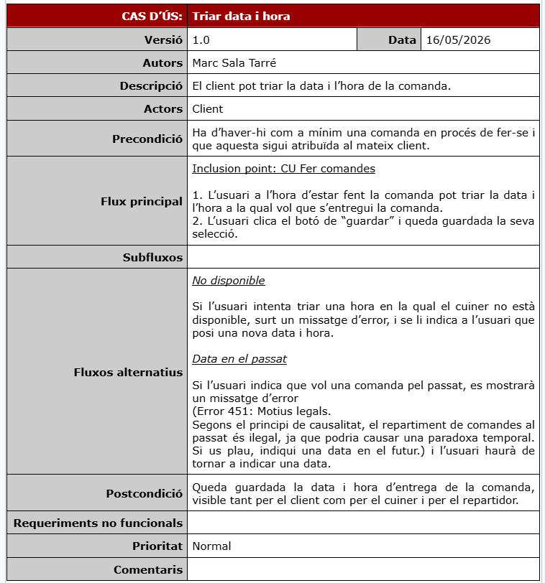
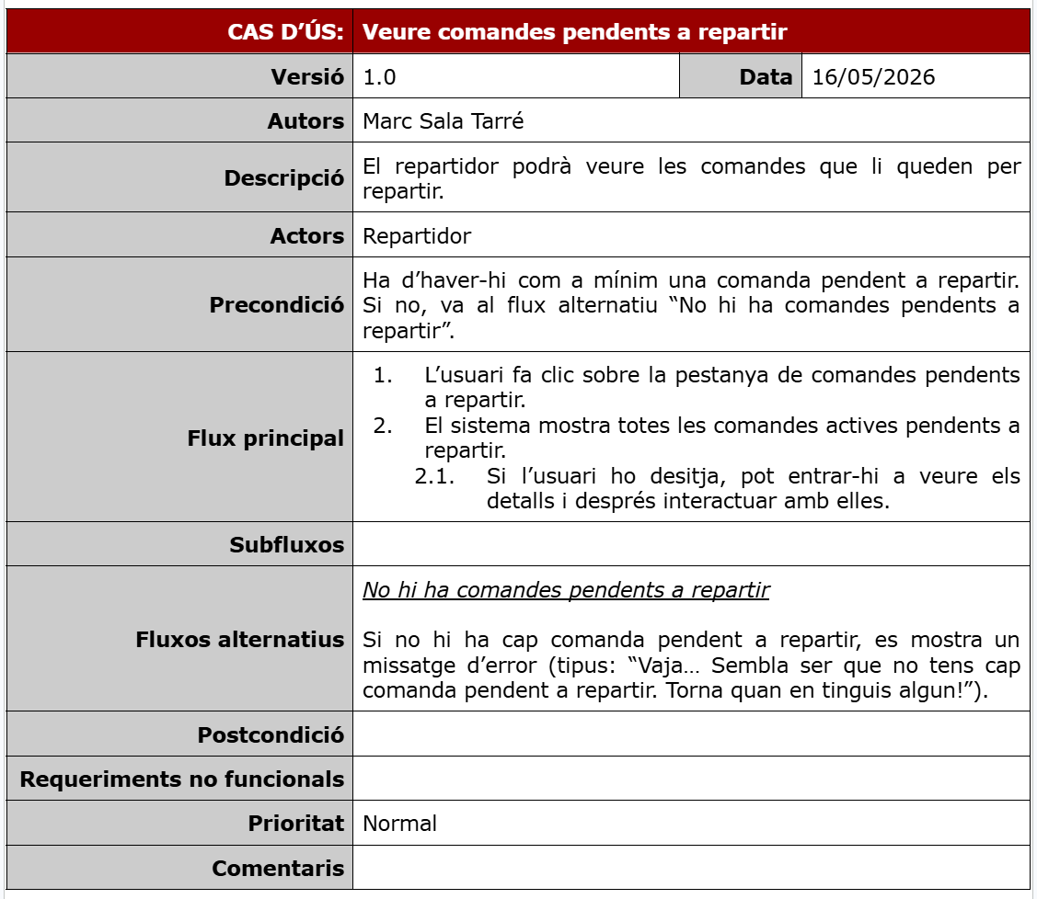

Slide 20
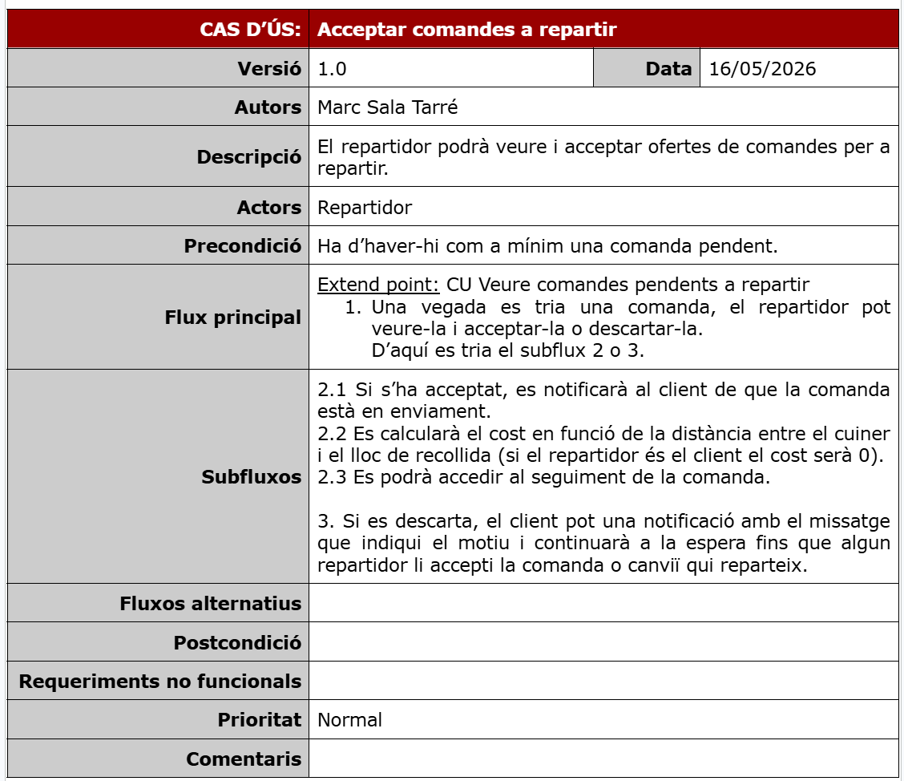

Slide 21
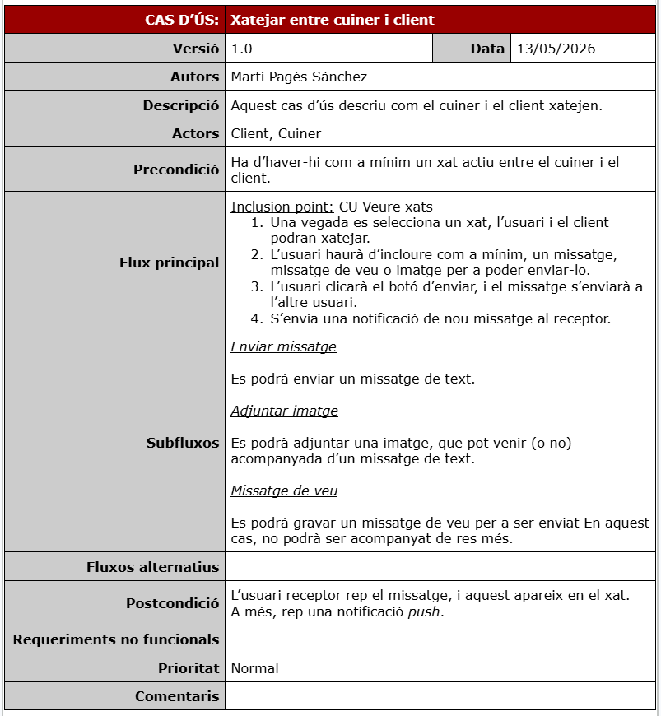
Especificacions - Martí

Slide 22
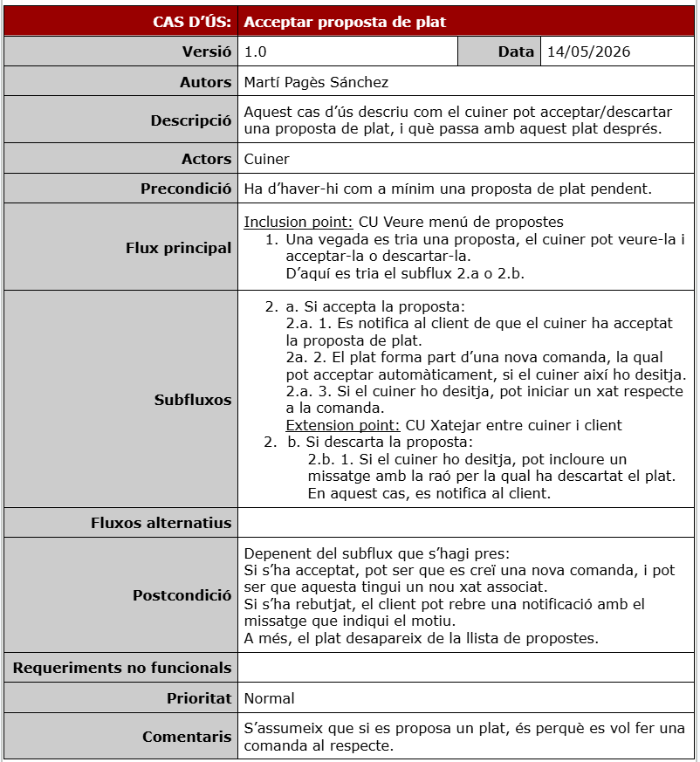
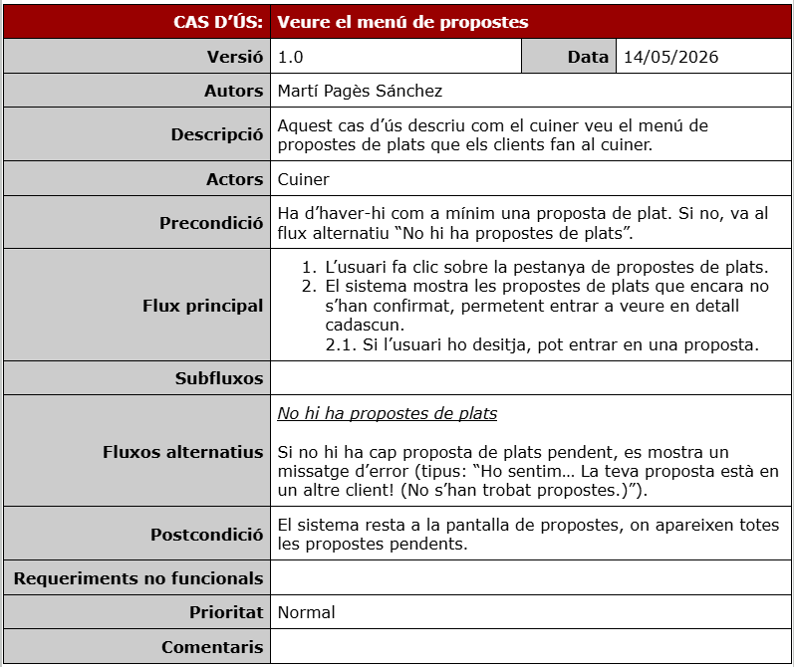

Slide 23
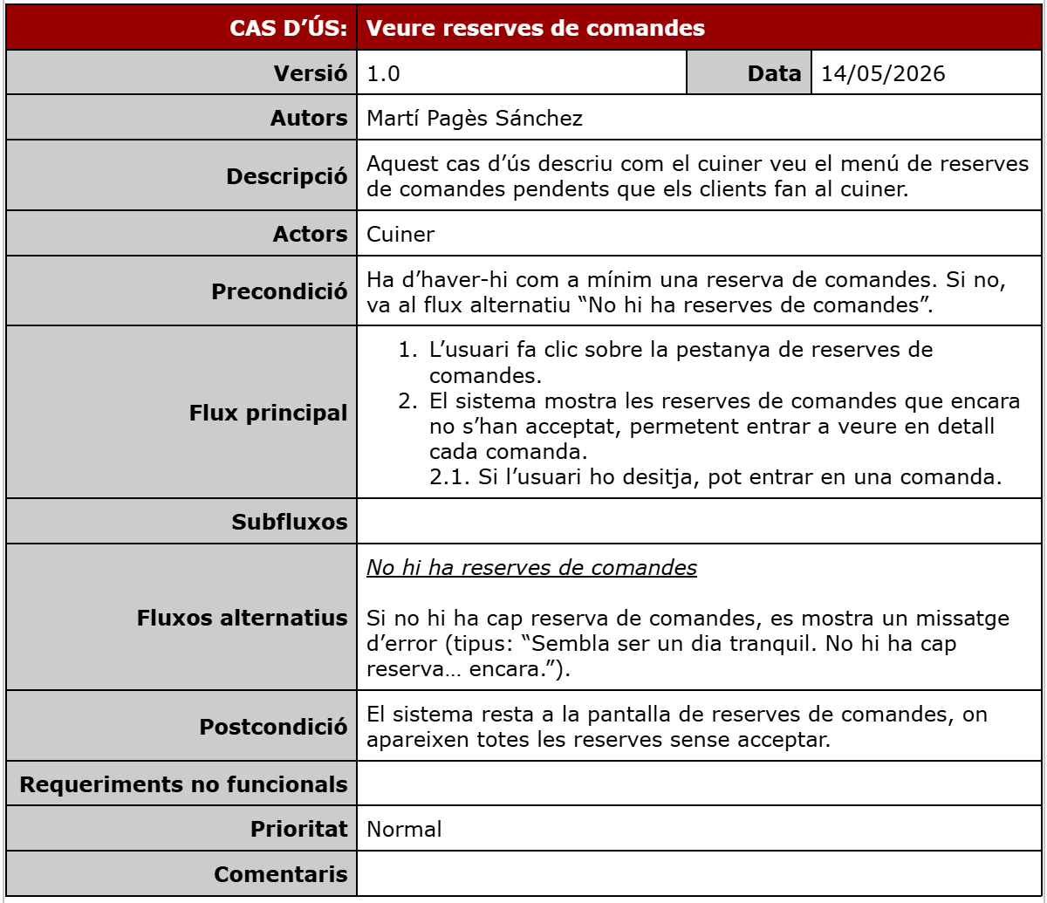
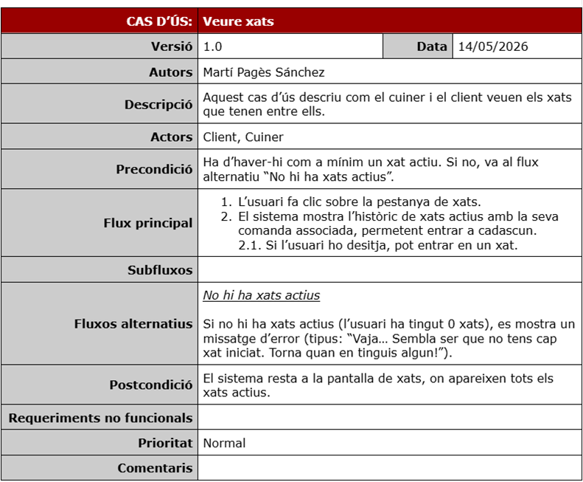

Slide 24
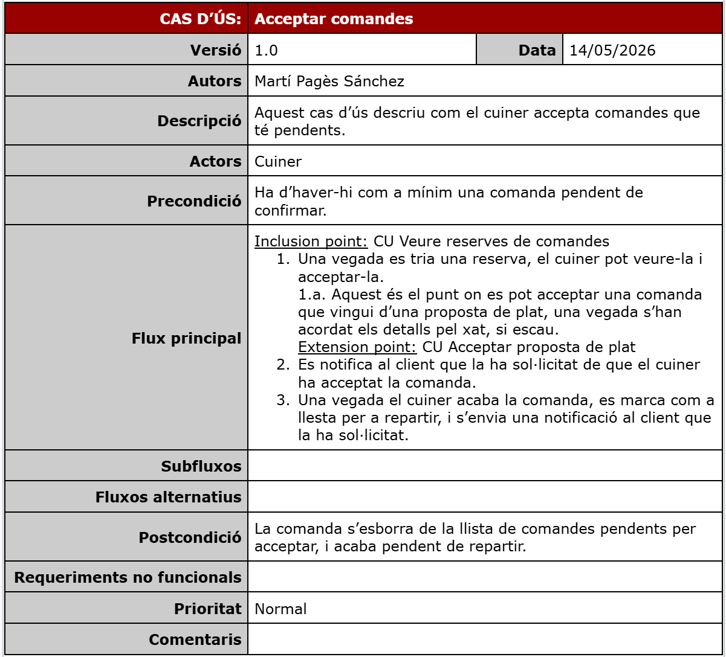
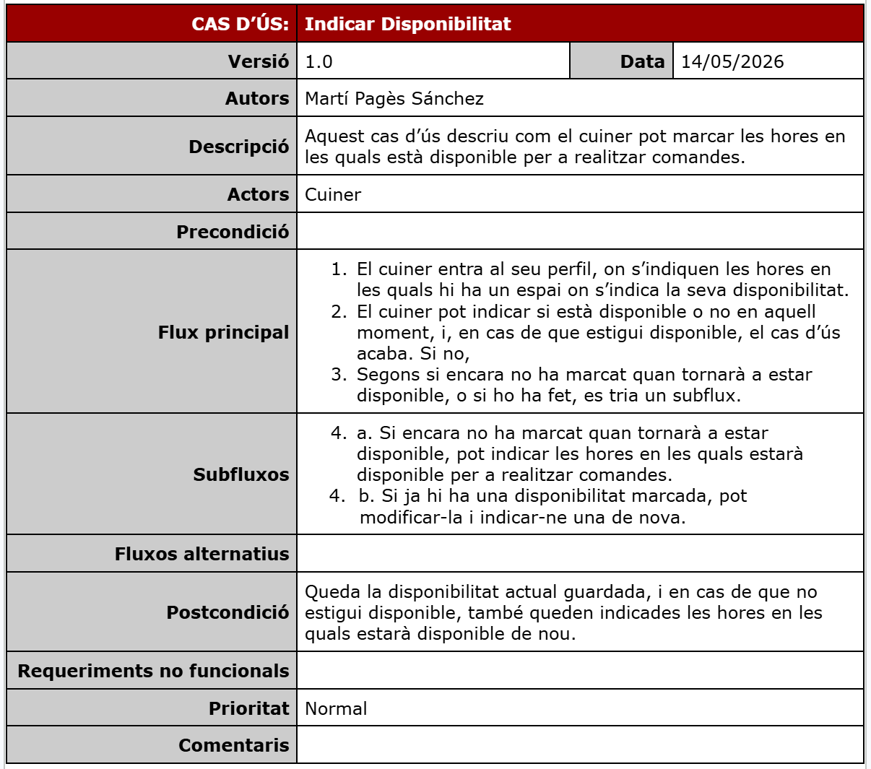

Slide 25
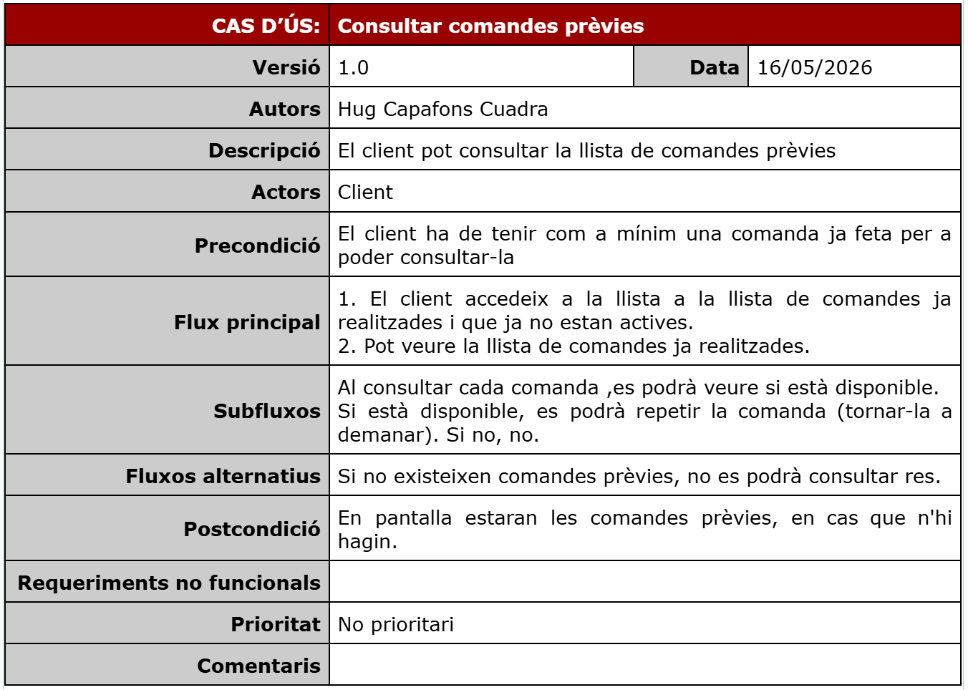
Especificacions - Hug

Slide 26
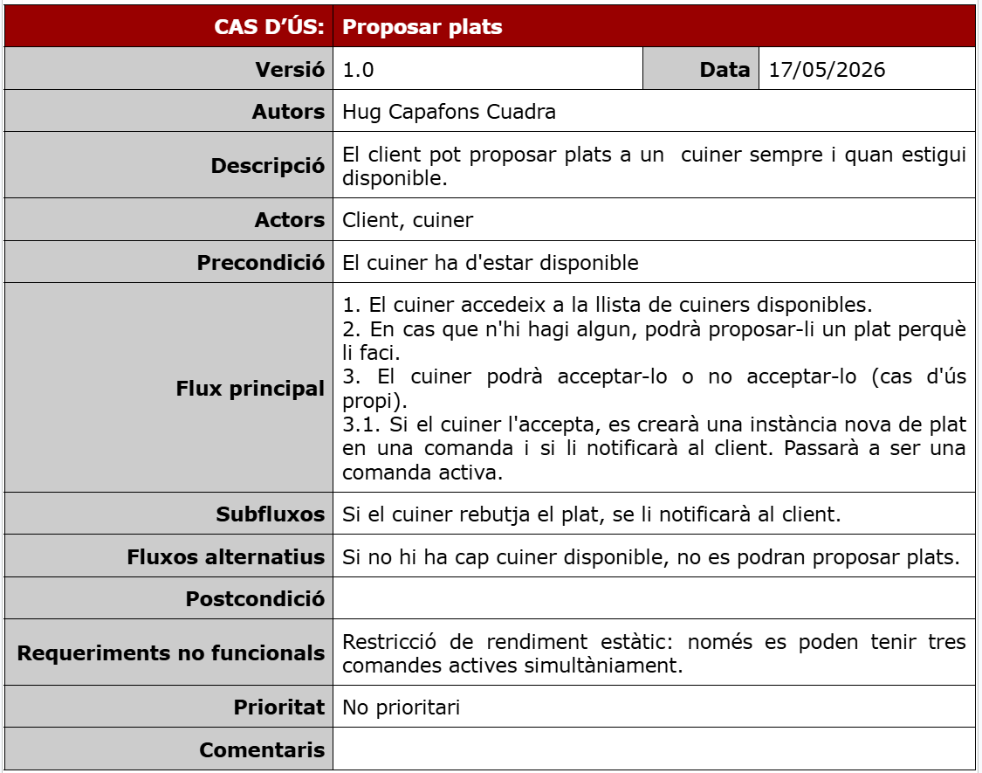
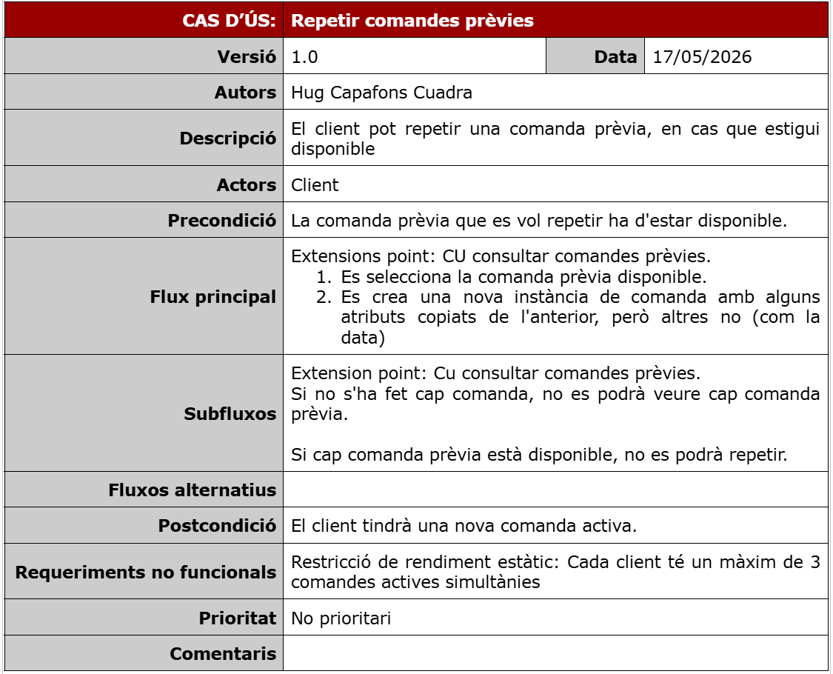

Slide 27
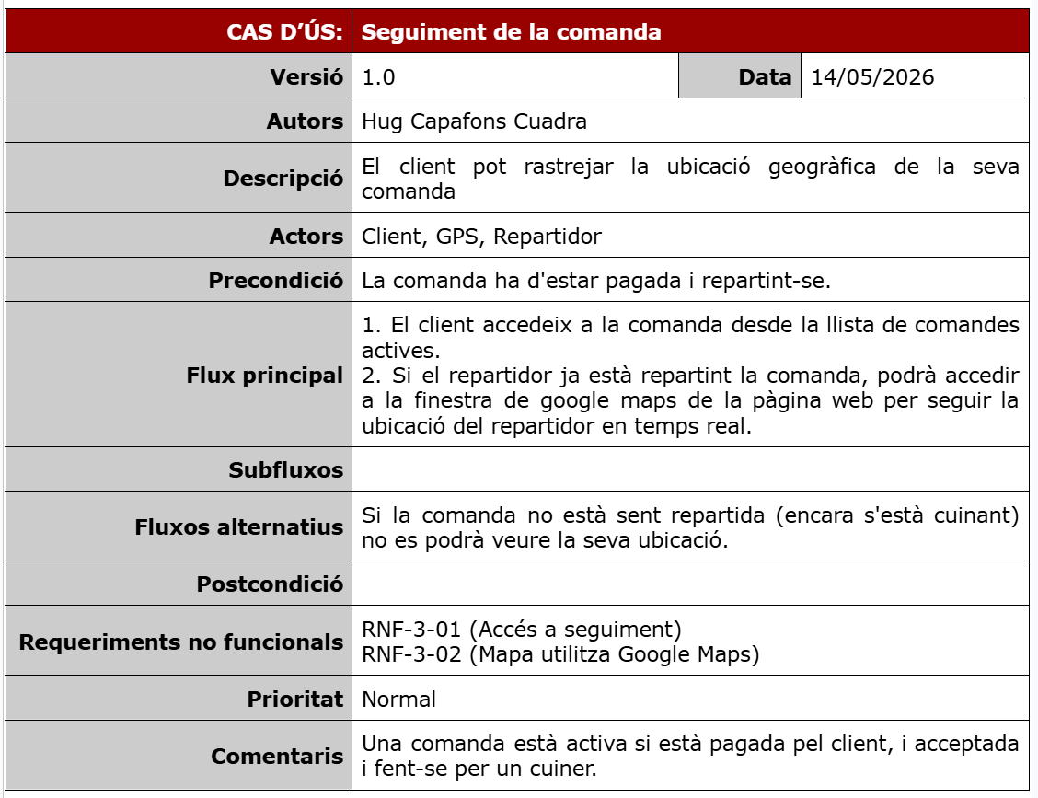
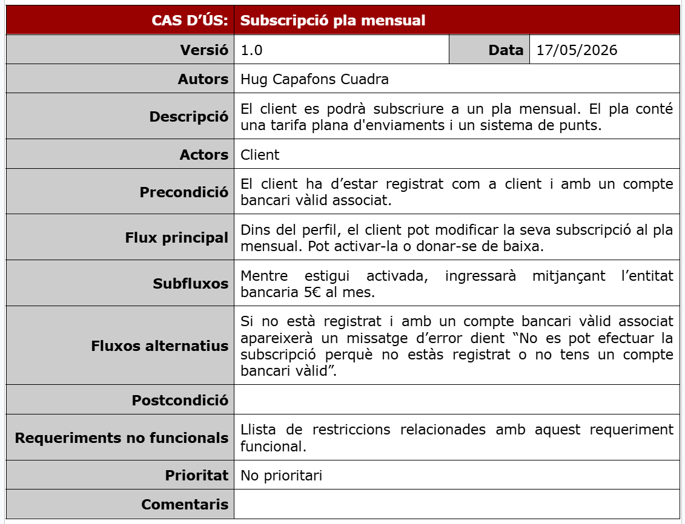

Slide 28
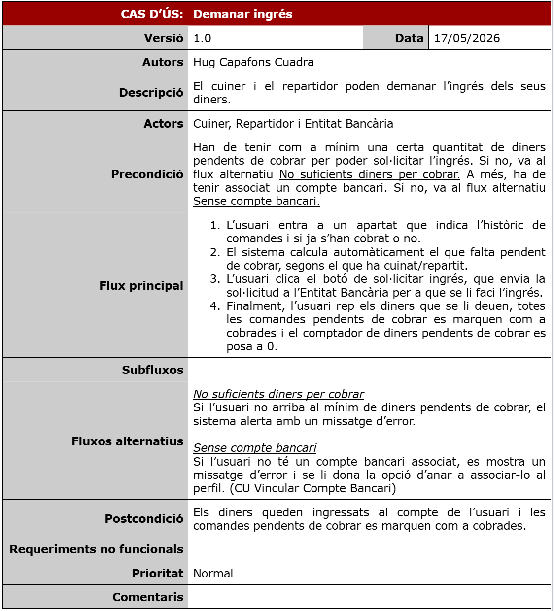
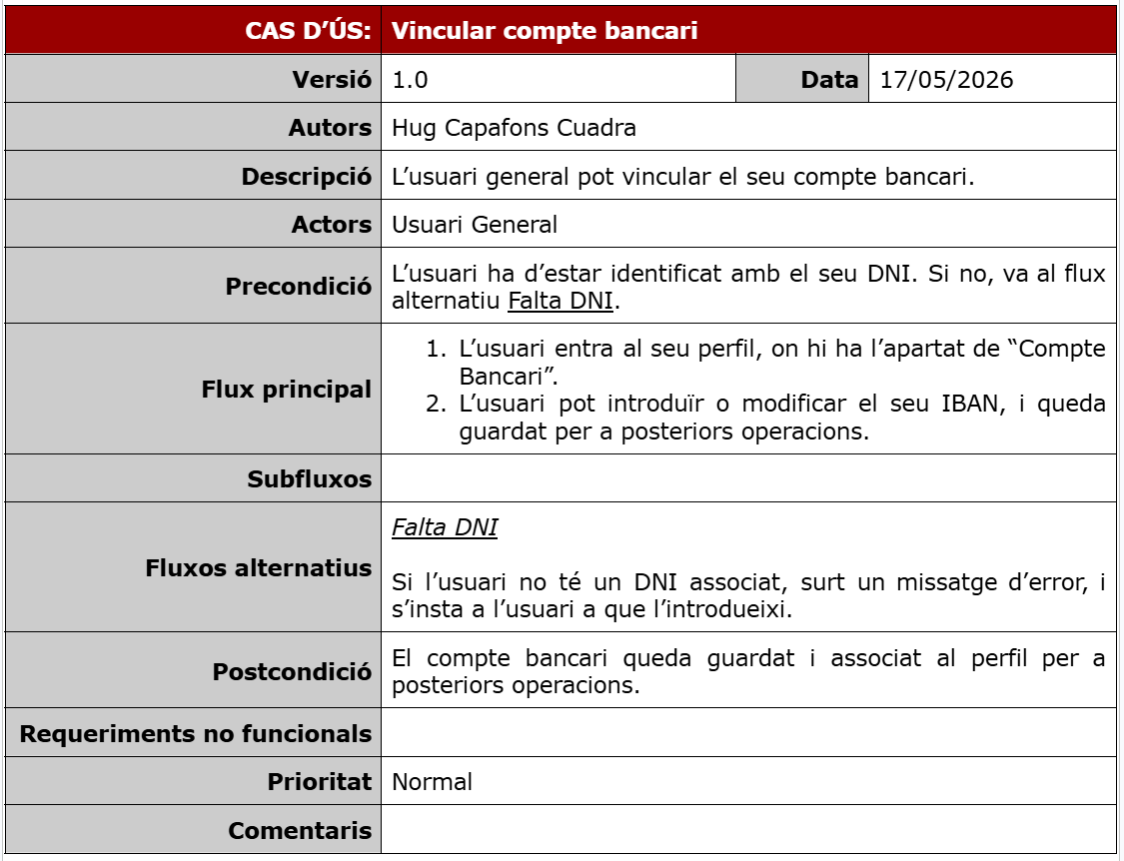

Slide 29



Links:
https://github.com/martipages/ES23UAB431-02
https://trello.com/invite/scrum437/ATTIc166beb62bacfa5bbf853a2924096fefE73BEFBC

Slide 30

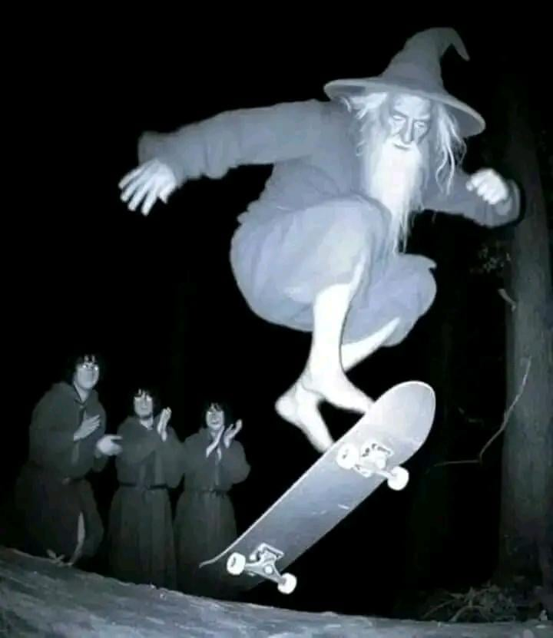
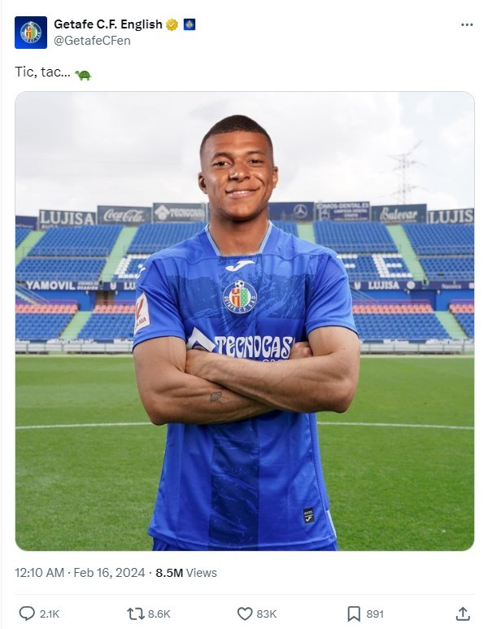
CÓMO TENER UNA NOCHE INOLVIDABLE:
PASO Nº 1: TEN UNA NOCHE
PASO Nº 2: NO LA OLVIDES
👏 GRÀCIES PER L’ATENCIÓ 👏

